Slide 1

Program edukacyjny „czyścimy!”
Temat: GRYPA
Powiatowa stacja Sanitarno – epidemiologiczna w gdańsku

Slide 2

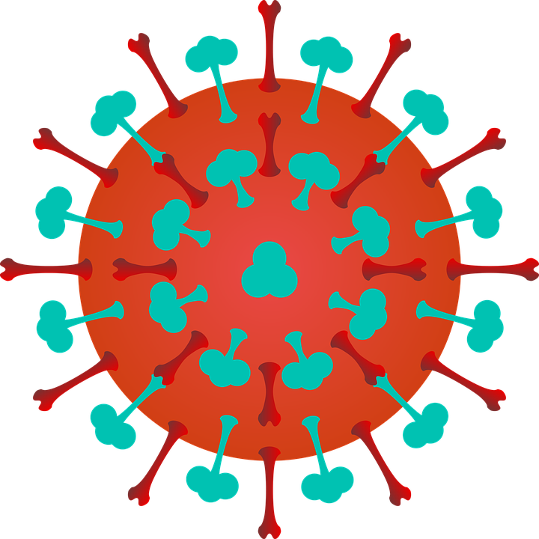
Spis treści
Spis treści
Wstęp
Przebieg choroby
Czy w leczeniu grypy pomagają antybiotyki?
Grypa a przeziębienie
Powikłania
Jak można się zarazić?
Czy da się zrobić coś, aby zmniejszyć ryzyko zachowania na grypę i ochronić przed nią innych?
Higiena rąk
Higiena układu oddechowego
Co zrobić, gdy zachoruję?
Chcesz wiedzieć więcej?

Slide 3
wstęp
Choroby zakaźne są wywołane przez drobnoustroje chorobotwórcze, mające właściwość łatwego przenoszenia się z człowieka na człowieka, z człowieka na zwierzęta i odwrotnie. Szerzą się m. in. drogą kropelkową (np. grypa). Wywołane są przez wirusy, bakterie, grzyby, pasożyty.
Grypa jest chorobą zakaźną, która dotyka ludzi na całym świecie i w każdym wieku.
Wywołana jest przez wirusy, które atakują drogi oddechowe.
Główne objawy to: wysoka gorączka, bóle głowy, ogólne złe samopoczucie, bóle mięśni, kaszel i uczucie zmęczenia.
Objawy grypy w przeciwieństwie do przeziębienia pojawiają się nagle, są bardziej nasilone i utrzymują się dłużej.

Slide 4
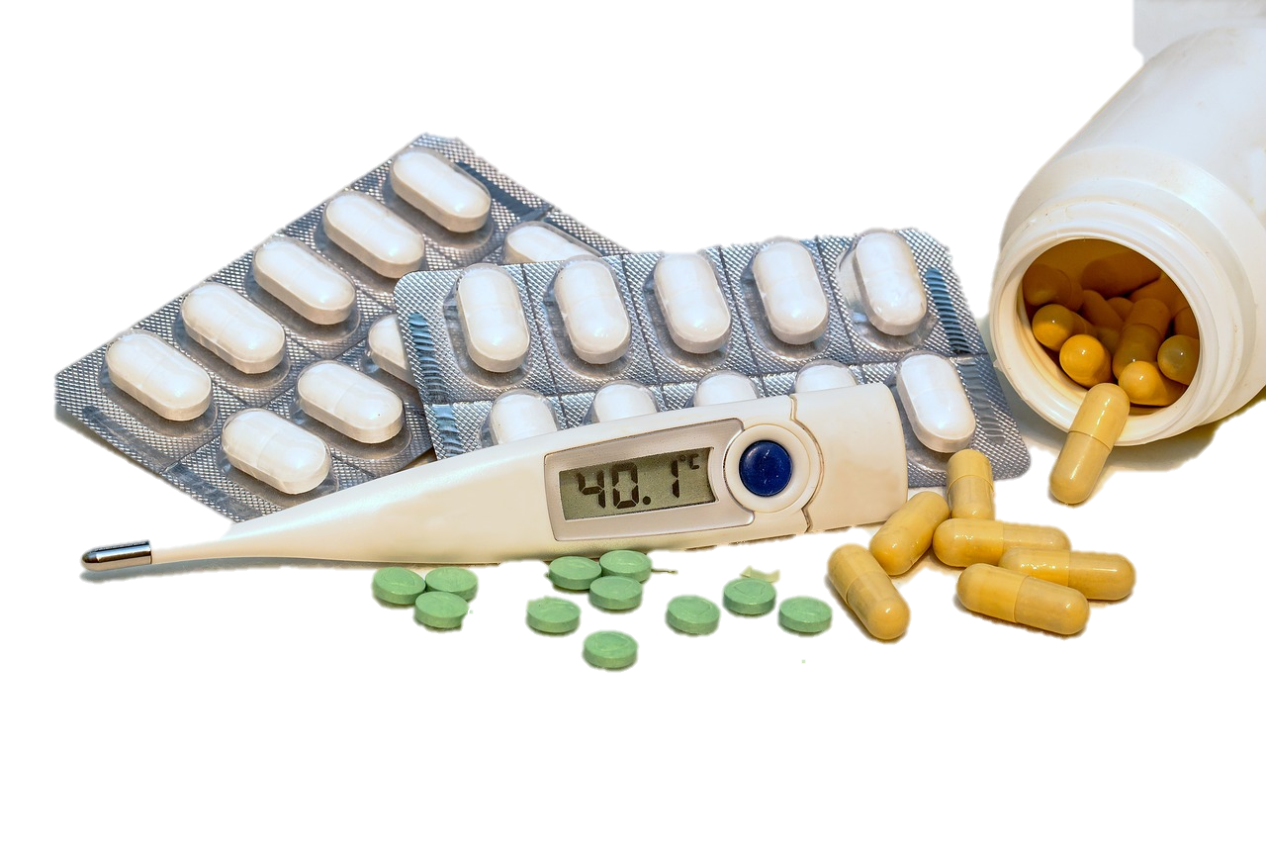
Przebieg choroby
Grypa najczęściej rozpoczyna się gwałtownie i od samego początku towarzyszą jej ostre objawy.
Okres, w którym objawy infekcji górnego odcinka układu oddechowego są najbardziej nasilone trwa ok. 3-4 dni.
Na początku choroby obserwuje się gwałtowny wzrost temperatury ciała (powyżej 38ºC), a także dreszcze
i bóle mięśniowe, kostno-stawowe oraz ból głowy (z dużą intensywnością). Dodatkowe objawy, które mogą wystąpić to ból oczu, światłowstręt oraz obniżenie sprawności psychoruchowej i senność.
W początkowej fazie choroby kaszel jest suchy i męczący, czasem nawet napadowy i trudny do opanowania.
W kolejnych dniach przechodzi w kaszel wilgotny (tzw. mokry), z towarzyszącym odksztuszaniem wydzieliny. Uczucie zmęczenia i ogólnego rozbicia występuje od początku grypy i może trwać nawet przez 2-3 tygodnie od ustąpienia choroby.
U niemowląt i małych dzieci, u których wzrost temperatury następuje bardzo gwałtownie do wysokich wartości, mogą wystąpić drgawki, majaczenia oraz biegunka i wymioty.
U osób starszych w związku z podwyższoną temperaturą może dojść do przyspieszenia akcji serca i tętna.
Okres leczenia grypy trwa do ustąpienia objawów, czyli od jednego do dwóch tygodni.

Slide 5

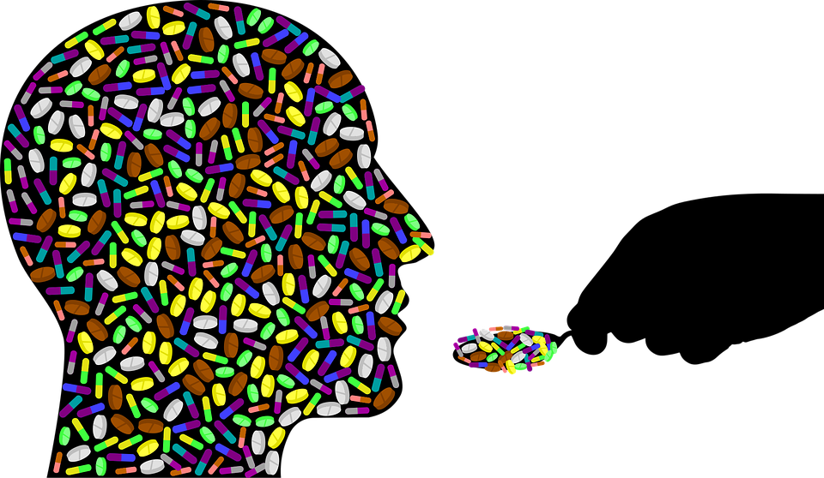
Czy w leczeniu grypy pomagają antybiotyki?
Antybiotyki nie pomagają w leczeniu grypy, dlatego, że antybiotyki zwalczają bakterie, a nie wirusy (a przecież to właśnie wirusy wywołują grypę). Jeśli nie ma wskazań lekarskich nie wolno przyjmować żadnych antybiotyków na własną rękę!

Slide 6
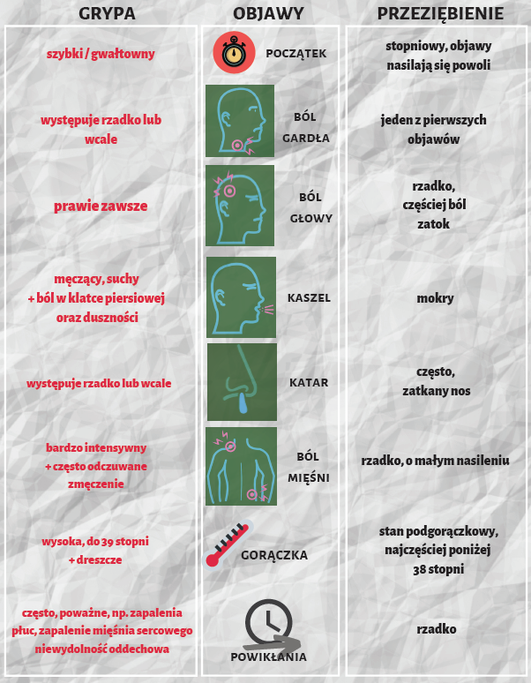
Grypa a przeziębienie
Grypa i przeziębienie to najczęstsze choroby, które dotykają co roku miliony Polaków.
Przeziębienie to inaczej zespół objawów, które związane są z zapaleniem błony śluzowej gardła, nosa i zatok przynosowych, spowodowany zakażeniem wirusowym. Chorobę powodują bardzo liczne wirusy.
Grypa to choroba o ostrym (gwałtownym, silnym) przebiegu spowodowana zakażeniem układu oddechowego wirusem grypy.

Slide 7
Powikłania
Wirusy, które namnażają się w układzie oddechowym „otwierają drogę” chorobotwórczym bakteriom powodującym infekcje bakteryjne, np. zapalenie płuc.
Większość osób powraca do zdrowia w ciągu kilku dni, jednak w niektórych przypadkach mogą rozwinąć się poważne powikłania, do których zaliczyć można: zapalenie oskrzeli, płuc, ucha i zatok, ale też zaostrzenie chorób przewlekłych, które mogę wymagać hospitalizacji, a nawet prowadzić do zgonu.
Największym ryzykiem wystąpienia powikłań obarczeni są:
- dzieci poniżej 2 r.ż., - najczęstszym powikłaniem u dzieci jest zapalenie ucha środkowego;
- dorośli powyżej 65 r.ż.;
- osoby cierpiące na przewlekłe choroby nerek, serca, płuc, wątroby;
- kobiety w ciąży – przebyta w ciąży grypa może doprowadzić do przedwczesnego porodu, niskiej masy urodzeniowej i wad u dziecka.

Slide 8
Jak można się zarazić?
Na całym świecie, każdego roku grypa, zaraża się 5-10% populacji dorosłych i 20-30% dzieci.
Wirusy grypy ludzkiej bardzo łatwo się namnażają i przenoszą z jednej osoby na drugą.
Do zakażenia dochodzi zazwyczaj drogą kropelkową – podczas kasłania i kichania przez osobę chorą, ale też gdy wydzieliny z dróg oddechowych dostają się na chusteczki higieniczne, ręce itp.
Zarazić się można również przez kontakt z przedmiotami / powierzchniami zanieczyszczonymi wydzieliną z dróg oddechowych osób zarażonych.
Zazwyczaj od zarażenia do pojawienia się objawów mijają średnio 2 dni.
Większość zdrowych dorosłych może zarażać już na 1 dzień przed wystąpieniem objawów jak również przez 5 do 7 dni od zachorowania.
Oznacza to, że można być źródłem zakażenia nie wiedząc nawet o tym,
że jest się zakażonym.

Slide 9
Czy da się zrobić coś aby, zmniejszyć ryzyko zachorowania na grypę i ochronić przed nią innych?
Według Światowej Organizacji Zdrowia najskuteczniejszym sposobem zapobiegania grypie
oraz jej groźnym powikłaniom jest szczepienie.
Szczepienie przeciwko grypie należy powtarzać co roku. Dlaczego?
→ Wirus grypy jest bardzo zmienny, dlatego też każdego roku Światowa Organizacja Zdrowia opracowuje szczepionkę o nowym składzie, aby jak najlepiej dopasować go do wirusów krążących aktualnie w populacji.
Kto w szczególności powinien się zaszczepić?
→ Szczepienia zaleca się wszystkim osobom powyżej 6 m.ż., u których nie występują określone przeciwwskazania. Jednak w szczególności osoby, które mają największe ryzyko powikłań i ciężkiego przebiegu grypy.

Slide 10


Czy da się zrobić coś aby zmniejszyć ryzyko zachorowania na grypę i ochronić przed nią innych?
Najważniejsze zasady to:
Szczepienie – zaszczep siebie i swoją rodzinę przeciwko grypie
Higiena układu oddechowego – w czasie kichania / kaszlu zakrywaj usta i nos chusteczką higieniczną
Poza domem i w podróży zawsze miej przy sobie żel do rąk lub chusteczki do mycia rąk (nasyconych roztworem alkoholu)
Jeśli nie masz przy sobie chusteczek ani żelu do rąk, kaszl i kichaj w zgięcie łokciowe – dłonie nie zostaną wtedy skażone i nie zarazisz nikogo wokół
W środkach transportu staraj się unikać niepotrzebnego dotykania elementów ich wyposażenia
Unikaj też bliskiego kontaktu z innymi podróżnymi
Unikaj dużych zgromadzeń ludzi
Zadbaj aby również Twoje dziecko przestrzegało wymienionych zaleceń ☺

Slide 11
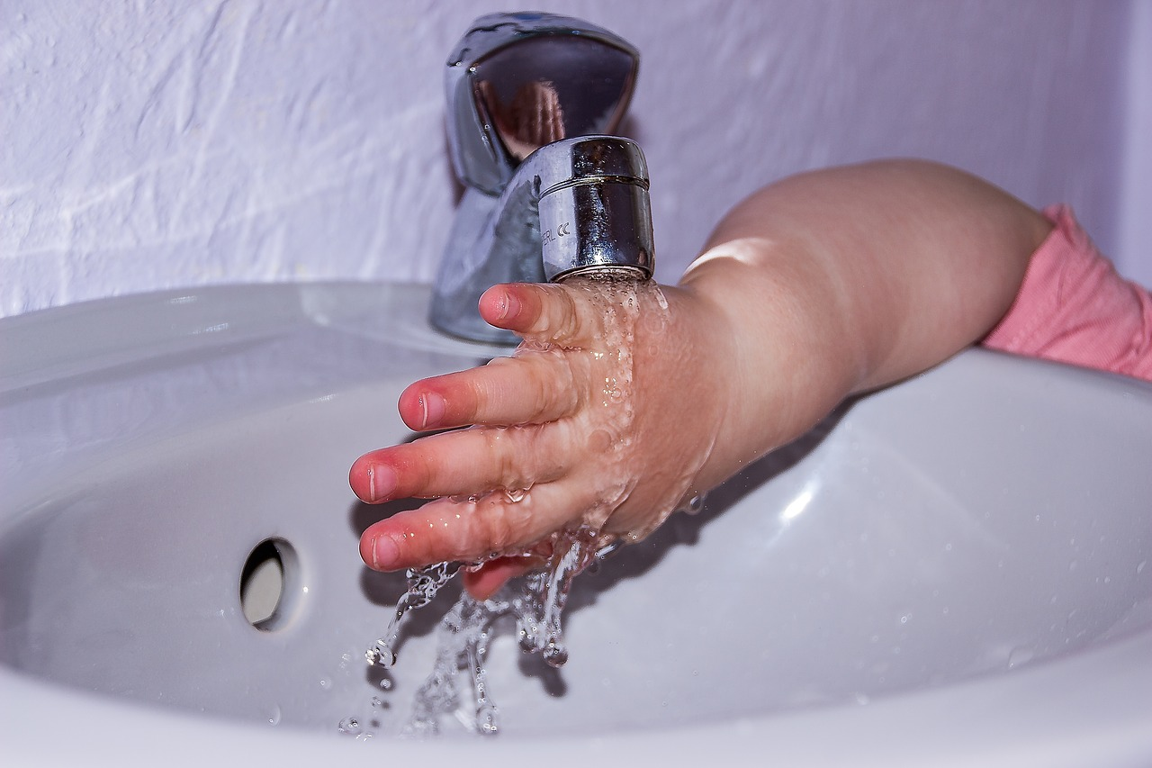
Higiena rąk
W sezonie grypowym, zwłaszcza w przypadku bliskiego kontaktu z osobą chorą na grypę (np. w domu, pracy, szpitalu, przychodni) niezbędne jest częste mycie rąk (wodą z mydłem!)
Kiedy myć ręce?
po każdym kontakcie z chorym,
skorzystaniu z toalety,
przed jedzeniem lub dotykaniem ust i nosa,
po powrocie do domu,
po toalecie nosa,
po zasłanianiu ust podczas kichania i kaszlu.
Ręce należy myć wodą z mydłem przez 20 s, a następnie osuszyć ręcznikiem jednorazowym.

Slide 12
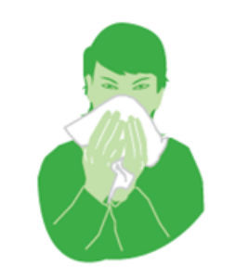




Higiena układu oddechowego
Gdy używasz chusteczek higienicznych
Gdy kaszlesz lub kichasz, osłoń usta i nos chusteczką higieniczną.
Gdy nie masz pod ręką chusteczki
Kasłając/kichając zasłaniaj usta i nos ręką zgiętą w łokciu
Po użyciu wyrzuć chusteczkę do kosza
… lub
zasłaniaj usta i nos ramieniem
Umyj ręce wodą
i mydłem i/lub
użyj roztworu wodnoalkoholowego

Slide 13
Co robić, gdy zachoruję?
Gdy „dopadnie” nas grypa należy ze szczególną dokładnością stosować się do zasad higieny rąk
oraz układu oddechowego.
Im większą dbałością się wykażesz, tym bardziej ograniczysz prawdopodobieństwo zarażenia Twoich bliskich.
Pamiętaj o wietrzeniu pomieszczeń, w których przebywasz.
Ogranicz kontakty z najbliższymi i pamiętaj o właściwej higienie - Przestrzeganie zasad higieny rąk także przez osobę chorą zmniejsza ryzyko przeniesienia wirusa na inne osoby z otoczenia (np. w wyniku skażenia zanieczyszczonymi rękami klamek i innych przedmiotów).
Stosuj leki zgodnie z zaleceniami lekarza. Pamiętaj jednak, że zażywając je wciąż możesz być chory i zarażać, mimo, że czujesz się lepiej.
Nie przemęczaj się i dużo odpoczywaj, ale przede wszystkim ZOSTAŃ W DOMU. Skuteczna regeneracja organizmu przyspieszy powrót do zdrowia.

Slide 14
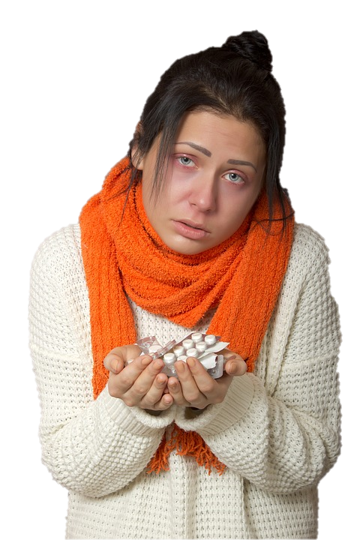
Ważne
Pamiętaj, żeby nie lekceważyć żadnej infekcji.
Grypę można przebyć bezobjawowo lub z niewielkimi objawami. To jak przebiega choroba nie oznacza jednak,
że nie rozsiewamy wirusów i nie jesteśmy zagrożeniem
dla naszych bliskich oraz osób znajdujących się
w naszym otoczeniu

Slide 15

Chcesz wiedzieć więcej?
Więcej informacji na stronie internetowej Ogólnopolskiego Programu Zwalczania Grypy – www.opzg.pl

Slide 16
Bibliografia
Brydak L.B. „Można i należy walczyć z grypą”, 202, 14, 2: 235-241
www.opzg.pl

